Slide 1


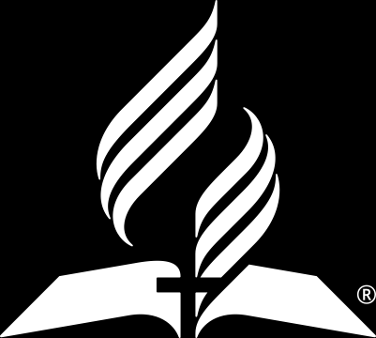



На Голгофской горе

Slide 2

На Голгофской горе
Вижу старый тот крест,
Что есть символ мучений, стыда;
Но люблю я его,
Он дороже всего,
Грех возложен людской на него.

Slide 3
Припев:
Не забуду вовек я тот крест,
Тот крест, я тот крест
В нём прощенье дарует Отец.
Я к Христу привлечён на всю жизнь,
На всю жизнь
Он дарует мне жизни венец.

Slide 4
О, как стар этот крест,
И забыт он людьми,
Но к нему привлечён
Дух мой весь,
Ведь на нём Агнец Божий
Распят за меня,
Снизойдя на Голгофу с небес.

Slide 5
Припев:
Не забуду вовек я тот крест,
Тот крест, я тот крест
В нём прощенье дарует Отец.
Я к Христу привлечён на всю жизнь,
На всю жизнь
Он дарует мне жизни венец.

Slide 6
На том старом кресте
Вижу кровь я Христа,
Вспоминаю всегда горький час,
Как страдал Иисус,
Пролил кровь за меня,
Чтоб мне вечную
Жизнь даровать.

Slide 7
Припев:
Не забуду вовек я тот крест,
Тот крест, я тот крест
В нём прощенье дарует Отец.
Я к Христу привлечён на всю жизнь,
На всю жизнь
Он дарует мне жизни венец.

